Slide 1
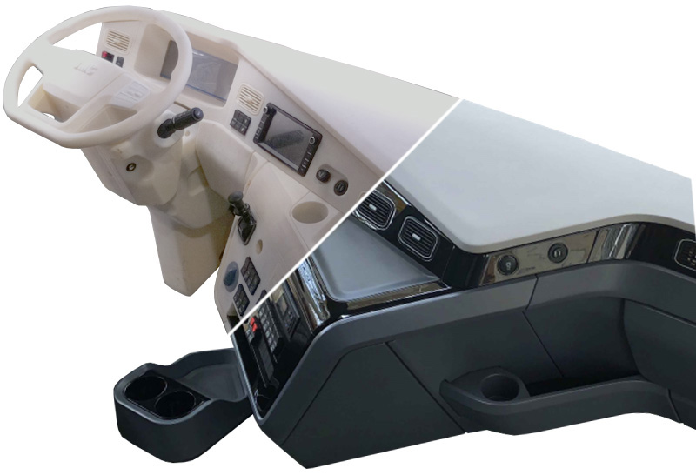
ÜRGE 519
TERSİNE MÜHENDİSLİK
BÖLÜM 3
HIZLI PROTOTİPLEME

Slide 2
Hızlı prototipleme (RP) terimi, doğrudan bilgisayar destekli tasarım (CAD) verilerinden fiziksel objelerin katman-katman üretmek için kullanılan bir teknoloji sınıfını ifade eder. Bu teknikler, tasarımcıların iki boyutlu resimlerden ziyade tasarımlarının somut prototiplerini hızlı bir şekilde üretmelerini sağlar. Fikirleri iş arkadaşlarınızla veya müşterilerle iletmek için görsel yardımcıların yanı sıra, bu prototipler rüzgar tünel testleri ve boyutsal kontroller gibi tasarımlarının çeşitli yönlerini test etmek için kullanılabilir. Prototiplerin üretimine ek olarak, kalıpları veya kalıp eklerini (hızlı takım) ve hatta tamamen işlevsel son kullanım parçalarını (hızlı üretim) üretmek için hızlı prototipleme teknikleri de kullanılabilir. Bunlar prototip oluşturmayan uygulamalar olduğundan, hızlı prototipleme genellikle katı serbest biçimli imalat veya katmanlı imalat ye da Eklemeli İmalat olarak adlandırılır. Küçük seriler ve karmaşık parçalar için bu teknikler genellikle mevcut en iyi üretim süreçleridir. Ancak, her parça için bu durum geçerli değildir.

Slide 3
Hızlı prototiplemede, “hızlı” terimi görecelidir; tekniklerin hızından ziyade CAD verilerinden makineye otomatik bir geçişi amaçlamaktadır. Nesnenin boyutlarına bağlı olarak, üretim süreleri, özellikle karmaşık parçalarla veya uzun soğutma süreleri gerektiğinde, birkaç gün kadar sürebilir. Bu yavaş görünebilir, ancak işleme gibi geleneksel üretim tekniklerinin gerektirdiği zamandan çok daha hızlıdır. Bu nispeten hızlı üretim, parçaların tasarımın çok erken bir aşamasında analiz edilmesine izin verir ve bu da ortaya çıkan tasarım maliyetini azaltır. Hızlı prototipleme süreçleri tamamen otomatik olduğu için maliyetler de azaltılabilir ve bu nedenle, parçayı bitirme (finishing) işlemlerinden başka bir şey için bireysel becerilere ihtiyaç duymazlar.

Slide 4
Genel avantajlar:
• Tasarım özgürlüğü: Karmaşık parçaların üretimi katmanların birikmesine indirgenir.
• Yüksek otomasyon: Oluşturma işlemi sırasında denetime gerek yoktur.
• Göreceli olarak kullanımı kolay: Sadece çok az hazırlık ve bitirme (finishing) işlemleri gereklidir.
• Prototip takımlarının yüksek maliyetinden kaçınarak (daha fazla) tasarım esnekliğine izin verir.
• Fiziksel modellerin hata kontrolü kolaydır.
Genel dezavantajlar:
• Hassasiyet genellikle> 0,1 mm'dir.
• Malzeme özellikleri: ürünler çok kırılgan olabilir ve bazılarının (3-DP ile olduğu gibi) ele alınmadan önce işlemden geçirilmesi gerekir.
• Merdiven etkisi. Eğimli bir yüzey birkaç tabaka kullanılarak yapıldığı için merdiven çıkıntısı şeklinde yüzeyler meydana gelecektir.

Slide 5
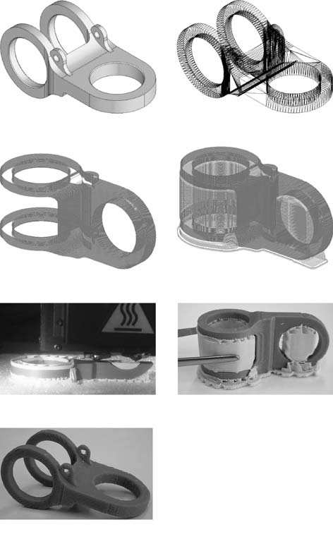
Hızlı Prototipleme Prosesinin Temel Aşamaları
Hızlı prototipleme teknikleri aşağıdaki işlem adımlarından oluşur:
1. Yeni bir ürüjnveya mevcut bir nesneyi tarayarak bir CAD modeli oluşturma.
2. CAD verilerini STL formatına dönüştürme. Çeşitli CAD paketleri katı nesneleri temsil etmek için bir dizi farklı algoritma uyguladığından, STL formatı tutarlılığı sağlamak için hızlı prototip endüstrisinin standardı olarak benimsenmiştir. Bu STL dosyası, üçgenlerden oluşturulmuş ürün geometrisinin somut bir görselleştirmesidir. Bir yüzeyi tanımlamak için üçgenler kullanarak, eğri yüzeylere sadece yaklaşılabilir. Üçgen sayısının arttırılması (yani, çözünürlüğün arttırılması) daha iyi bir yaklaşım sağlar. Ancak, STL dosyasını da büyütür. Bu nedenle, dosya boyutu ve parça doğruluğu arasındaki optimum dengeyi bulmak gerekir.

Slide 6
3. STL dosyasını ince kesit katmanlarına dilimleme. STL dosyası boyutlandırıldıktan ve yönlendirildikten sonra, önceden tanımlanmış bir kalınlığa sahip katmanlar halinde dilimlenir.
4. Bir destek yapısının oluşturulması. Bu ek adım tüm teknikler için gerekli değildir. Model katmanlar halinde oluşturulduğundan, ortaya çıkan modeli bozabilecek yüzebilen veya sarkan özelliklere sahip alanlar olabilir. Üretim aşaşamasından sonra kolayca çıkarılabilen taban ve destek yapıları eklenmelidir.
5. Modeli katman katman üretmek. Oluşturulan dilimler, her seferinde bir katman oluşturarak makinede yeniden yapılandırılır. Bu tamamen otomatik olabilir.
6. İşlem sonrası. Bu adım, modelin temizlenmesini ve bitirilmesini (finishing) ve (bir taban veya destek yapısı inşa edilmişse) destek yapısının çıkarılmasını içerir. Optimum özellikler elde etmek için bazı malzemelerin sonradan kürlenmesi veya infiltre edilmesi gerekebilir.

Slide 7
Hızlı prototipleme için çok çeşitli teknikler ve malzemeler kullanılabilir. Ondan fazla ticari hızlı prototipleme süreci ve beşten fazla konsept modelleme süreci vardır; hepsi benzersiz özelliklere sahiptir. Dünya çapındaki araştırmalar nedeniyle, bu aralık hızla büyüyor. Çok sayıda plastik, seramik, metal ve tahta benzeri kağıttan nesne üretmek için ticari teknikler mevcuttur.
Bu teknikler arasında;
• Stereolitografi
• Seçici lazer sinterleme
• Birleştirilmiş biriktirme modellemesi
• Üç boyutlu baskı
• Lamine nesne üretimi
• Çok jetli modelleme
• Lazerle şekillendirilmiş ağ şekillendirme
• Stereolithography
• Selective laser sintering
• Fused deposition modeling
• Three-dimensional printing
• Laminated object manufacturing
• Multijet modeling
• Laser-engineered net shaping

Slide 9
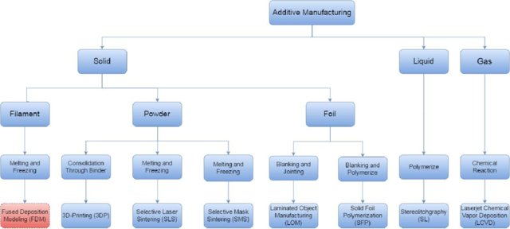

Slide 11
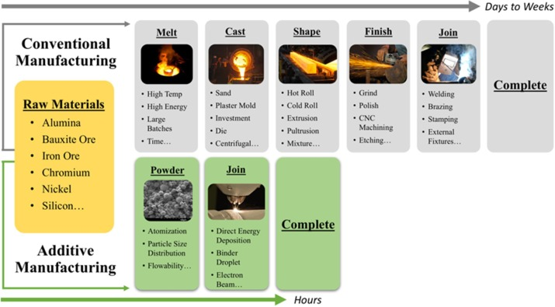

Slide 13
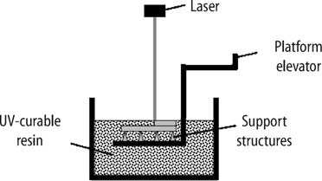
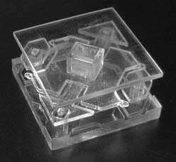
Stereolitografi
3D Systems Inc. tarafından 1987 yılında başlatılan (SLA-stereolitografi cihazı), ilk ve en çok kullanılan hızlı prototipleme yöntemidir. Bir platform ışığa duyarlı UV ile kürlenebilen bir reçine banyosuna, platformun üstü ile banyo yüzeyi arasında küçük bir reçine tabakası bırakacak bir seviyede yerleştirilir. Daha sonra bir lazer (genellikle 320-370 nm dalga boyunda UV radyasyonu üretmek için He-Cd veya argon iyonu) istenen alanlara çarpar, böylece reçineyi seçici olarak kürler.

Slide 14
Katman tamamlandığında, platform, sıvı reçinenin önceden kürlenmiş alan üzerinden akmasına izin vererek iner. Bir sıyırıcı, fazla sıvıyı yüzeyin üstünden temizler. Bu süpürme, tutarlı tabaka kalınlığı elde etmek ve havanın sıkışmasını önlemek için gereklidir. Yeni tabaka sertleştikçe, önceki tabakaya yapışır. Bu işlem nesne tamamlanana kadar devam eder. Tamamlandığında, nesne sıvının üzerine yükselir, böylece reçine dışarı akabilir. Nesne dikkatlice çıkarılır ve kürlenmemiş reçineyi çıkarmak için bir çözücü içinde yıkanır. Temizlenen nesnenin tüm reçinenin kürünü aldığından emin olmak için bir UV fırınına yerleştirilmesi gerekir. İşlem sırasında, eğilen özelliklerin desteklenmesi gerekir. Bu destek yapısı yazılım tarafından kolayca üretilebilir ve bir dizi ince kırılgan sütun veya kafesten oluşur.
Modelin tezgah platformuna yapışmasını önlemek için bir kafes yapısı da temel olarak oluşturulur. Bu nedenle, bu destekleyici yapıları çıkarmak ve küçük saplamaları yüzeyden zımparalamak için ek (el ile) son işlem gerekecektir.

Slide 15
Ticari olarak, örneğin PA, ABS, PP ve kauçuk benzeri malzemelerin özelliklerini simüle eden berrak, suya dayanıklı ve esnek reçineler dahil olmak üzere çok çeşitli ışığa duyarlı polimerler mevcuttur. İşlem süreleri, toleranslar ve yüzey kalitesi, platformun reçineye indirildiği miktar ile kontrol edilen katman kalınlığına bağlıdır. Genel olarak, tabaka kalınlıkları 0.05-0.5 mm arasında değişir. Daha ince katmanlar, standart SLA işlemine dayanan «perfaktory» adı verilen bir teknik kullanılarak dijital ışık işleme ile uygulanabilir. Normal bir projektör, bir kesiti lazerle tanımlamak yerine, tüm kesiti bir kerede kaplar. projektörün yüksek çözünürlüğü (piksel boyutu: 39 μm) ve platformun doğru konumlandırma sistemi (katman kalınlığı: 25 μm) nedeniyle, üretilen parçalar son derece ayrıntılı özellikler içerebilir. Özellikleri: • Uzun süreli kürlenme, aşırı ısınmaya yol açarak çarpıklığa neden olabilir. • Parçalar oldukça kırılgan olabilir. • Destek yapıları gereklidir. • Kürleşmemiş malzeme toksik olabilir.

Slide 16
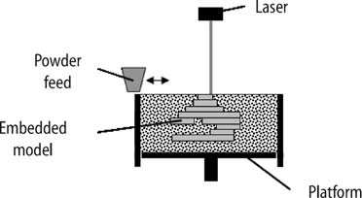
Seçici Lazer Sinterleme
Seçici lazer sinterleme (SLS), 1989 yılında Teksas Üniversitesi Carl Deckard tarafından patentlenen bir süreçtir. Bir toz tabakası (parçacık boyutu yaklaşık 50 μm) bir platform üzerine yayılır ve erime sıcaklığının hemen altındaki bir sıcaklığa ısıtılır.
Bir karbondioksit lazerin, toz parçacıklarını eritmek için sıcaklığı sadece hafif ve seçici olarak yükseltmesi gerekir. Katman bittiğinde, platform bir katmanın (yaklaşık 0.10-0.15 mm) kalınlığı kadar aşağı iner ve yeni toz yayılır. Lazer yeni tabakayı ortaya çıkardığında erir ve bir önceki tabakaya yapışır. Parça tamamlanana kadar işlem tekrarlanır.

Slide 17
Tamamlandığında, inşa edilen hacim oda sıcaklığına soğumaya bırakılır, bundan sonra işlenmiş nesneler fazla tozu fırçalayarak toz yatağından çıkarılabilir. Nesnelerin kumlanması tüm artık partikülleri temizler. Çevreleyen toz parçacıkları nesneler için destek malzemesi olarak işlev görür, bu nedenle ek yapılara ihtiyaç vardır. Dahası, aynı anda daha fazla nesne inşa edilebilir, çünkü bunlar birbirlerinin üzerine / içine bağlanabilirler. Fazla toz tekrar kullanılabilir. Bununla birlikte, iyi parça kalitesini garanti etmek için yeni toz ile karıştırılması gerekir. SLS için yaygın olarak kullanılan malzemeler naylon (poliamid-12), cam dolgulu naylon ve polistrendir. Yöntem ayrıca, metal ve seramik nesnelerin doğrudan imalatına uygulanmıştır.
Özellikleri:
• Nihai malzemelerden fonksiyonel parçalar üretilebilme avantajı.
•, inşa yönüne bağlı iyi mekanik özellikler.
• Tozlu yüzey üretilir
• Kontrol edilecek birçok değişkenesahiptir
• Destek gerekmez

Slide 18
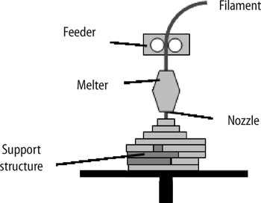
Ergitmeli Eklemeli İmalat Modeli
Stratasys tarafından geliştirilen ergitme biriktirme modellemesi (FDM), ikinci en yaygın kullanılan hızlı prototipleme işlemidir. Bir filament plastik bir bobinden ekstrüzyon kafasına beslenir, burada ısıtılır ve küçük bir nozuldan ekstrüde edilir. Ekstrüzyon kafası mekanik bir platforma monte edildiğinden, gerekli geometri, her seferinde bir katman olarak tanımlanabilir. Erimiş plastik biriktirildikten hemen sonra katılaşır ve aşağıdaki tabakaya yapışır. Destek malzemesi benzer şekilde başka bir ekstrüzyon başlığından geçirilir. Nesnenin üzerine inşa edildiği platform, tek bir katmanın kalınlığına göre aşağı iner.

Slide 19
Tüm sistem, polimerin cam geçiş sıcaklığının üzerinde orta bir sıcaklıkta tutulan bir ısıtılmış fırın bölmesi içinde bulunur. Bu, sürecin çok daha iyi kontrolünü sağlar çünkü bu sıcaklıkta gerilmeler azaltılabilir.
SLA işleminde olduğu gibi, taşma özelliklerinin desteklenmesi gerekir. Bu destek malzemesinin ikincil işlemlerde çıkarılması gerekir. Piyasada satılan suda çözünür destek malzemeleri bu son adımı kolaylaştırır. ABS, polikarbonat ve poli (fenil) sülfon, FDM işleminde yaygın olarak kullanılan malzemelerdir.
Özellikleri:
• Ofis dostu ve sessiz.
• FDM küçük parçalar için oldukça hızlıdır.
• İyi mekanik özellikler, fonksiyonel parçalar üretmek için çok uygundur.
• Geniş malzeme yelpazesi.

Slide 20
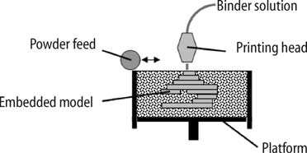
Yapışkan Jet Üç Boyutlu Baskı
Bazı ders kitaplarında, “üç boyutlu baskı” (3-DP) terimi tüm hızlı prototipleme işlemleri için kullanılmaktadır. MIT'de geliştirilen süreç burada anlatılmaktadır. Bu işlemde, bir toz tabakası bir platform üzerine yayılır. Parçacıklar seçici olarak bir sıvı yapıştırıcı (bağlayıcı çözelti) ile birleştirilir. Bu sıvı, çok kanallı bir püskürtme kafası tarafından iki boyutlu bir desende biriktirilir. Geçerli katman tamamlandığında, platform bir katmanın kalınlığına göre aşağı doğru hareket eder, böylece yeni bir katman yayılabilir. Bu işlem, toz yatağı içinde bütün nesne oluşana kadar tekrarlanır. Tamamlandığında, nesne yükseltilir ve ekstra toz kırılgan bir “ham” nesne bırakarak fırçalanır. Mekanik özellikleri geliştirmek için parçayı başka bir malzemeyle yapıştırmak (infüzyon) gerekir.

Slide 21
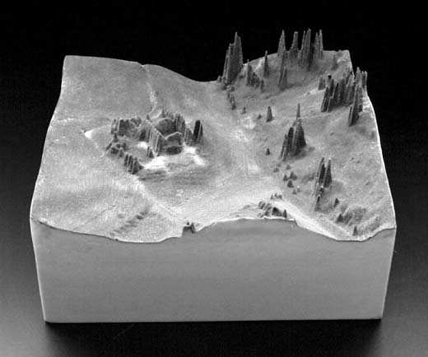
Çevreleyen toz parçacıkları taşma özelliklerini desteklediğinden destek yapılarına gerek yoktur. Bağlayıcı çözeltisine renk ekleyerek, istenen her renkte nesneler üretilebilir. Nişasta, alçı, ilaçlar (kontrollü dozaj farmasötikleri üretmek için), seramikler ve metaller 3-DP için yaygın olarak kullanılan malzemelerdir (tozlar).
Özellikleri:
• Çözünürlük ve yüzey kalitesi sınırlamaları.
• Kırılgan nesnelerin içine sızması gerekir.

Slide 22
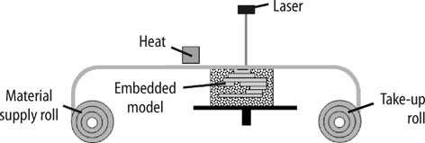
Lamine Parça Üretimi
Lamine nesne imalatında (LOM), arka tarafa polietilen kaplamalı bir kağıt (besleme rulosundan çıkarılmış) bir platform üzerine yerleştirilir. Bu kaplama, kağıdı platforma yapıştırarak ısıtılmış bir silindir ile eritilir. Ardından, bir karbondioksit lazeri nesnenin enine kesitini ve bir sınırı keser. Lazer ayrıca kenarlık içindeki deseni çevreleyen tarama izleri veya küpler oluşturur. Bu küpler, bu model için bir destek yapısı görevi görür. Lazer tabakayı bitirdiğinde yeni bir kağıt sayfası uygulanır.

Slide 23
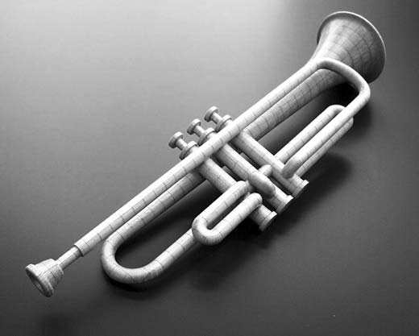
Tamamlandığında, model bir kağıt bloğunda tutulur. Çevredeki tüm küpler çıkarıldığında yüzey zımparalanır. Kağıt malzemenin nem ve sıcaklığa bağlılığı kaplamayla azaltılabilir. Finisaj ve doğruluk diğer bazı yöntemlerde olduğu kadar iyi değildir; ancak nesneler ahşabın görünümü ve hissine sahiptir ve ahşap gibi çalışılıp işlenebilir.

Slide 24
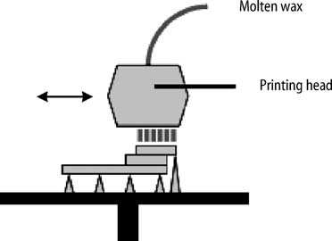
Multijet Modelleme
Multijet modelleme (MJM), ardışık, ince katmanlarda malzeme damlacıkları bırakmak için çoklu baskı kafaları kullanır. İki büyük MJM tekniği vardır (daha fazla bilgi için bkz. Http://www.3dsystems.com/): ThermoJet ™. 96 elemanlı baskı kafası balmumu damlacıklarını bırakır. Nispeten hızlı üretimi nedeniyle, bu teknik hızlı form çalışmaları (konsept modelleme) için mühendislik veya tasarım ofislrine pazarlanmaktadır. Bununla birlikte, balmumu modelleri aynı zamanda hassas döküm için ana kalıplar olarak da kullanılabilir.
InVision ™. Bir baskı kafası, iki ayrı malzemeyi, akrilik UV ile kürlenebilen fotopolimer bazlı bir model malzemeyi ve model için destek yapıları üretmek için balmumu benzeri bir malzemeyi bir araya getirir. Modellerin nispeten daha iyi kalitesi, üretim hızı ve yüzey kalitesi nedeniyle uygulamada tercih edilir.

Slide 25
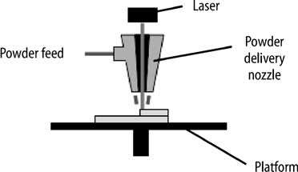
Lazerle Tasarlanmış Net Şekillendirme veya Seçili Lazer Sinterleme (SLS)
Lazerle tasarlanmış net şekillendirmede (LENS), bir lazer ışını üst yüzeyi eritmek için metal bir alt tabakaya odaklanır. Bir biriktirme başlığı daha sonra metal (toz veya ince tel) eriyik biriktirme uygulayarak malzeme hacmini arttırır. Platformu tarayıcı biçiminde hareket ettirerek, nesnenin her katmanı üretilir. Özelliklerin daha iyi kontrolü için eriyik birikintisini atmosferik etkilerden (oksijenden) korumak ve daha iyi yüzey ıslaması sağlayarak katmandan katmana yapışmayı desteklemek için bir koruyucu gaz kullanılır.
Tamamen yoğun metal parçalar (paslanmaz çelik, alüminyum, bakır, Inconel, titanyum vb.) LENS tarafından üretilebilir. Geleneksel üretim yöntemleri kullanılarak karşılıklı olarak münhasır olabilecek özelliklere sahip nesnelere yol açan malzeme bileşimini dinamik olarak değiştirmek bile mümkündür. Üretilen parçalar net şekle yakın olmasına rağmen, genellikle son işlem gerektirirler. LENS uygulamaları enjeksiyon kalıplama araçları ve havacılık parçalarını kapsamaktadır.

Slide 26
3.BÖLÜMÜN SONU

